Slide 1
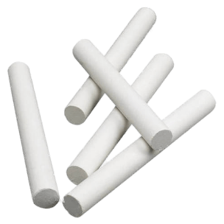
BY YUSHEN
第十七章01节 勾股定理
勾股定理（勾股定理的证明）
主讲人：PPT818 人教版 数学八年级下册

Slide 2
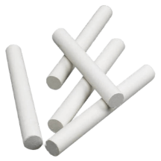
BY YUSHEN
01
目
学习目标
LEARNING OBJECTIVES
录
1、了解勾股定理的发现过程，掌握勾股定理的内容，会用面积法证明勾股定理。
2、培养在实际生活中发现问题总结规律的意识和能力。
02
03
重点
难点
A KEY
DIFFICULTY
1、勾股定理的内容和证明。
1、勾股定理的证明。

Slide 3
BY YUSHEN
01 学习目标
PART 01
LEARNING OBJECTIVES

Slide 4
BY YUSHEN
01
情景引入
观察地砖，
看看能从中发现什么数量关系吗？
相传2500年前，毕达哥拉斯有一次在朋友家做客时，发现朋友家的用砖铺成的地面中反映了直角三角形三边的某种数量关系。

Slide 5
BY YUSHEN
01
探索与思考
探索这三个正方形的面积有什么关系？
等腰直角三角形的三边有什么关系？
S1
S2
a
a
$$a^{2}$$
c
S1 =
S2 =
S3 =
S△ =
$$a^{2}$$
S3
$$c^{2}$$
$${{a^{2}+a}^{2}=c}^{2}$$
等腰直角三角形两直角边
的平方和等于斜边的平方
$${{\frac{1}{2}a}^{2}=\frac{1}{4}c}^{2}$$
S1 +S2 =S3

Slide 6
BY YUSHEN
01
探索与思考
等腰直角三角形有这个性质，其他是否也具有这样的性质？
SA =4×4=16
SB =6×6=36
SC (补全法)=10×10 - 4×$\frac{1}{2}$ ×4 ×6
=52
C
A
SA + SB =SC
B
等腰直角三角形两直角边
的平方和等于斜边的平方

Slide 7
BY YUSHEN
01
探索与思考
等腰直角三角形有这个性质，其他是否也具有这样的性质？
SA =3×3=9
SB =4×4=16
SC (分割法)=1×1 + 4×$\frac{1}{2}$ ×3 ×4
=25
B
A
C
SA + SB =SC

Slide 8
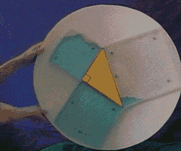
BY YUSHEN
01
探索与思考
利用实际模型，加深对直角三角形三边关系的理解。

Slide 9
BY YUSHEN
02 重点
PART 02
A KEY

Slide 10
BY YUSHEN
02
勾股定理
如果直角三角形的两直角边长分别为a，b，斜边长为c，那么a²+b²=c² 。
几何描述：
∵△ABC是直角三角形
∴三边之间的关系为：a²+b²=c²
A
c
a
C
b
B

Slide 11
BY YUSHEN
02
探索与思考（赵爽弦图）
基本思路如下：
c
c
a
b
b
c
a+b
c
a
c
c
c
a
b

Slide 12
BY YUSHEN
02
勾股的含义
在我国古代，人们将直角三角形中短的直角边叫做勾，长的直角边叫做股，斜边叫做弦。
A
弦
勾
C
B
股

Slide 13
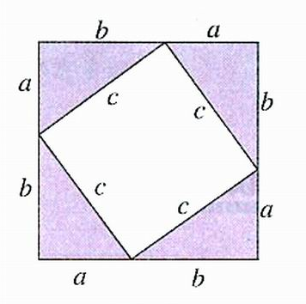
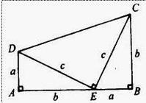
BY YUSHEN
02
探索与提高
请利用下面的全等直角三角形的图示摆放，根据图示的边长，
选择其中一个图形，分析其面积关系后证明猜想，并与同学交流过程。

Slide 14
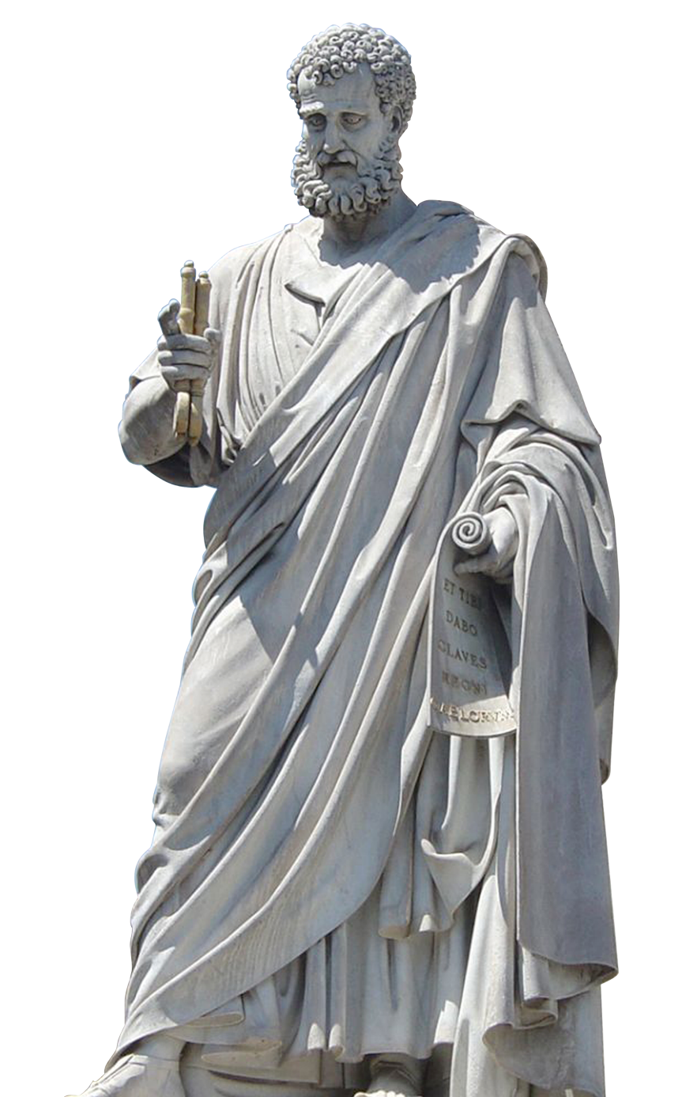
BY YUSHEN
02
课外扩展
毕达哥拉斯是古希腊数学家、哲学家。他出生在爱琴海中的萨摩斯岛(今希腊东部小岛)，自幼聪明好学，曾在名师门下学习几何学、自然科学和哲学。
几何学中，有着无数定理，毕达哥拉斯定理是其中最诱人的一个，是人类科学发现中的一条基本定理，对科技进步起了不可估量的作用。中世纪德国数学家、天文学家开普勒称赞说：“几何学中有两件瑰宝，一是毕达哥拉斯定理，一是黄金分割律。”

Slide 15
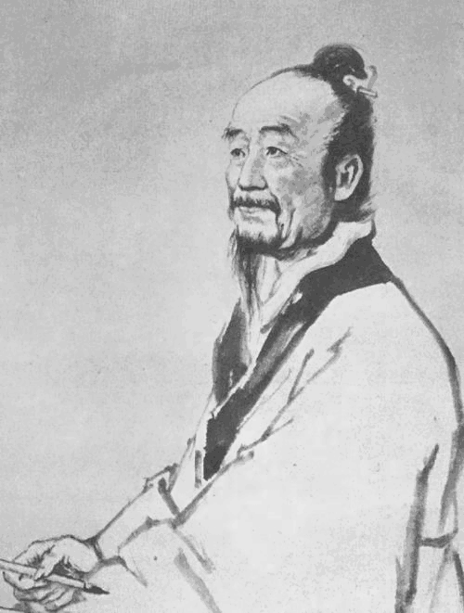
BY YUSHEN
02
课外扩展
赵爽，字君卿，中国数学家。东汉末至三国时代吴国人。他的主要贡献是约在222年深入研究了《周髀》，该书是我国最古老的天文学著作，该书简明扼要地总结出中国古代勾股算术的深奥原理。其中一段530余字的“勾股圆方图”注文是数学史上极有价值的文献。它详细解释了《周髀算经》中勾股定理，将勾股定理表述为：“勾股各自乘，并之，为弦实。开方除之，即弦。”。又给出了新的证明：“按弦图，又可以勾股相乘为朱实二，倍之为朱实四，以勾股之差自相乘为中黄实，加差实，亦成弦实。”

Slide 16
BY YUSHEN
03 随堂测试
PART 03
A KEY

Slide 17
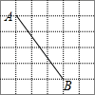
BY YUSHEN
03
随堂测试
1．如图，在边长为1个单位长度的小正方形网格中，点A、B都是格点（即网格线的交点），则线段AB的长度为（ ）
A．3$\sqrt{3}$ B．5 C．6 D．4$\sqrt{2}$
【答案】B
【详解】
解：由勾股定理得：AB＝$\sqrt{3^{2}+4^{2}}$＝5；
故答案为B．

Slide 18
BY YUSHEN
03
随堂测试
2．在直角坐标系中，已知点P的坐标为（5,12），则点P到原点的距离是（ ）
A．5 B．12 C．13 D．17
【答案】C
【解析】
由勾股定理得，点P到原点的距离是$\sqrt{5^{2}＋12^{2}}$＝13.故选C.

Slide 19
BY YUSHEN
03
随堂测试
3．（2018·昆明市第一中学西山学校初二期末）在下列四组数中，不是勾股数的一组数是（ ）
A．a=15，b=8，c=17 B．a=9，b=12，c=15
C．a=7，b=24，c=25 D．a=3，b=5，c=7
【答案】D
【解析】
解：A．15²+8²=17²=289，是勾股数；
B．9²+12²=15²=225，是勾股数；
C．7²+24²=25²=625，是勾股数；
D．3²+5²≠7²，不是勾股数．故选D．

Slide 20
BY YUSHEN
03
随堂测试
4．已知a=3，b=4，若a，b，c能组成直角三角形，则c=（ ）
A．5 B．$\sqrt{7}$ C．5或$\sqrt{7}$ D．5或6
【答案】C
【解析】试题分析：分两种情况：
当c为斜边时，c=$\sqrt{\begin{aligned}3^{2}+4^{2}\end{aligned}}$=5；
当长4的边为斜边时，c=$\sqrt{\begin{aligned}4^{2}−3^{2}\end{aligned}}\text{=}\sqrt{7}$，故选C．

Slide 21
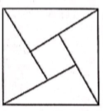
BY YUSHEN
03
随堂测试
5．（2020·山东省东营市河口区义和镇中心学校初一期末）“赵爽弦图”巧妙的利用面积关系证明了勾股定理，是我国古代数学的骄傲，如下图所示的“赵爽弦图”是由四个全等的直角三角形和一个小正方形拼成的一个大正方形，设直角三角形较长的直角边长为$a$，较短的直角边长为$b$，若${\left(a+b\right)}^{2}=21$，大正方形的面积为$13$，则小正方形的面积为__________．
【详解】解：如图所示：
∵${\left(a+b\right)}^{2}=21$ ，∴$a^{2}+2ab+b^{2}=21$ ，
∵大正方形的面积为$4×\frac{ab}{2}+{\left(a−b\right)}^{2}=2ab+a^{2}−2ab+b^{2}=a^{2}+b^{2}=13$，
∴2ab=21-13=8，∴小正方形的面积为13-$4×\frac{ab}{2}$ =13-2ab=13-8=5.
故答案为：5.

Slide 22
BY YUSHEN
01
理解勾股定理
02
会用面积法证明勾股定理
PART 04
课后回顾
03
利用勾股定理进行相关计算

Slide 23
BY YUSHEN
第十七章01节 勾股定理
谢谢各位同学倾听！
主讲人：PPT818 人教版 数学八年级下册

